Slide 1
Διοίκηση Ολικής Ποιότητας
Σγός (ΜΑ) Ροδίτης Αλέξανδρος

Slide 2
Δομή Παρουσίασης
Η έννοια της Ποιότητας
Στάδια εξέλιξης των Συστημάτων Ποιότητας
Σημασία της Ποιότητας
Αρχές Διαχείρισης της Ποιότητας

Slide 3
Δομή Παρουσίασης
Η έννοια της Ποιότητας
Στάδια εξέλιξης των Συστημάτων Ποιότητας
Σημασία της Ποιότητας
Αρχές Διαχείρισης της Ποιότητας

Slide 4

Τι είναι ποιότητα?
Notes:
Αλήθεια όμως τι είναι ποιότητα?
Τη λέξη αυτή την ακούμε πολύ συχνά και στον εργασιακό μας βίο και στην ιδιωτική μας ζωή..
Όλοι μας ακούμε φράσεις όπως:
Θέλω «ποιοτικό προιόν», «δεν είμαι ικανοποιημένος από την ποιότητα», «πολύ καλής ποιότητας», «ποιότητας ζωής», «προιόντα άριστης ποιότητας» κλπ
αλλά και εντός της εργασίας στις Μονάδες
το «Τμήμα Ποιοτικού Ελέγχου», «Ποιότητα στις εργασίες», «διασφάλιση ποιότητας», «έλεγχος ποιότητας» κλπ
Ξέρουμε όμως τελικά τι είναι αυτό που αποκαλούμε ποιότητα ή στα αγγλικά (quality) και που επιζητούμε και εμείς οι ίδιοι?

Slide 5
Ορισμοί Ποιότητας
Ποιότητα
Juran
Crosby
Taguchi
Prefer
Feigenbaum
Deming
Notes:
Πολλοί έχουν μιλήσει για την ποιότητα οι οποίοι από ίδια ή διαφορετική αφετηρία έδωσαν ορισμούς για την ποιότητα…γκουρού

Slide 6
Juran
Αμερικάνος μηχανικός, καθηγητής Πανεπιστημίου, ο οποίος στις αρχές της δεκαετίας του ‘50 πραγματοποίησε σεμινάρια ποιότητας στην Ιαπωνία.
«Η ποιότητα σχεδιάζεται και δεν είναι ποτέ τυχαία».
Η διοίκηση της ποιότητας μπορεί να εξεταστεί ως ένα οργανωμένο σύνολο βασικών λειτουργιών για την ποιότητα, ανάλογο με αυτό που έχουμε για άλλα μεγέθη της επιχειρηματικής δραστηριότητας (οικονομικά, παραγωγικότητα, κλπ).

Slide 7
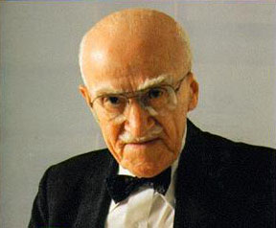
Juran
Ποιότητα σημαίνει να ταιριάζει το προϊόν ή η υπηρεσία στο σκοπό ή τη χρήση για την οποία προορίζεται - Juran (1950)
Δεν αναφέρεται σε υπηρεσίες
Εστιάζει στην χρηστικότητα
του προϊόντος.
Notes:
Μόνο στο προϊόν όχι σε υπηρεσία. Χαρακτηριστικό αυτού του ορισμού να μας καλύπτει στην χρήση

Slide 8
Crosby
Αμερικάνος σύμβουλος του management
Θεωρείται ο πρωτεργάτης της φιλοσοφίας του «κάνε το σωστό με την πρώτη φορά» και την αρχή των «μηδέν λαθών».
Καθιέρωσε την έννοια του «κόστους ποιότητας».

Slide 9
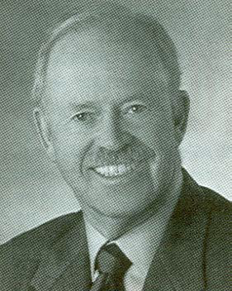
Crosby
Ποιότητα είναι η συμμόρφωση των χαρακτηριστικών ενός προϊόντος με τις απαιτήσεις του πελάτη (1979)
Δεν αναφέρεται στις υπηρεσίες
Εστιάζει στον πελάτη

Slide 10
Deming
Αμερικάνος στατιστικολόγος που κλήθηκε στην Ιαπωνία μετά το 2ο παγκόσμιο πόλεμο για να βοηθήσει στην ανασυγκρότηση της Ιαπωνικής βιομηχανίας.
«Η ποιότητα είναι άρρηκτα συνδεδεμένη με τη συνεχή βελτίωση ενός παραγωγικού συστήματος που βρίσκεται σε σταθερή κατάσταση λειτουργίας».
«Όταν η εργασία του εργάτη καταλήξει να είναι υπό στατιστικό έλεγχο, δεν μπορεί αυτός να κάνει τίποτα περισσότερο».

Slide 11
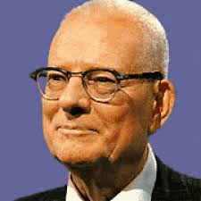
Deming
Ποιότητα είναι η ικανοποίηση των αναγκών του πελάτη παρούσες ή και μελλοντικές (1986)
Εστιάζει στον πελάτη
Στοιχείο πρόβλεψης αναγκών

Slide 12
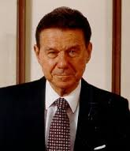
Feigenbaum
To σύνθετο άθροισμα των χαρακτηριστικών του μάρκετινγκ, της τεχνολογίας, της κατασκευής και της συντήρησης ενός προϊόντος και μιας υπηρεσίας, μέσω των οποίων το προϊόν και η υπηρεσία όταν αποδοθούν σε χρήση θα ανταποκριθούν στις απαιτήσεις του πελάτη (1983).
Υπηρεσίες και προϊόντα
Εστιάζει στον πελάτη
Notes:
Α)Το μάρκετινγκ κ η τεχνολογία αφορά προϊόντα και υπηρεσίες ενώ η συντήρηση και η κατασκευή του προϊόντος
Β) κοινός τόπος με τις προηγούμενους κύριο χαρακτηριστικό οι προσδοκίες του πελάτη.

Slide 13
Taguchi
Καθηγητής, διευθυντής της Ιαπωνικής Ακαδημίας Ποιότητας.
Θεωρεί σημαντικότερο τον έλεγχο ποιότητας εκτός γραμμής παραγωγής, ο οποίος αναλύεται σε:
σχεδιασμό συστήματος
σχεδιασμό παραμέτρων
προσδιορισμό ανοχών

Slide 14
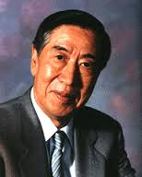
Taguchi
Ποιότητα είναι η απώλεια που ένα προϊόν προξενεί στην κοινωνία μετά την αποστολή του (1986)
Αρνητική έννοια της ποιότητας
Οι συνέπειες της κακής ποιότητας
Notes:
Π.χ κατασκευή ενός δρόμου…

Slide 15
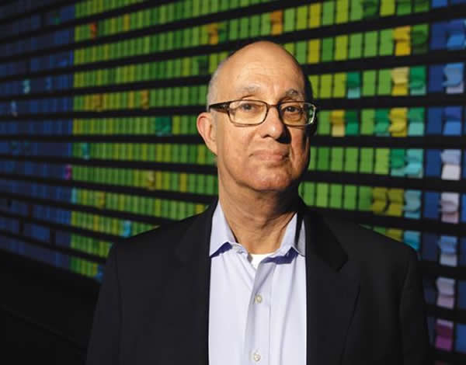
Pfeffer
Όλοι μας τη θαυμάζουμε
Πολλοί από εμάς τη θέλουμε
Λίγοι από εμάς μπορούμε να την έχουμε
Notes:
Δεν την θέλουμε όλοι την ποιότητα πχ
Δεν μπορείς να πεις ότι είναι λίγοι αυτοί που μπορούν να τη ‘εχουμε….(εφαρμογή μόνο σε λίγες περιπτώσεις π.χ rolls roys).
Σε άλλο παράδειγμα π.χ παπούτσια ή ρούχα.

Slide 16
Philip Crosby
Στο βιβλίο του «Quality is Free» γράφει:
H ποιότητα είναι όπως το sex:
i. κάθε άτομο είναι υπέρ αυτού,
ii. κάθε άτομο δηλώνει ότι το καταλαβαίνει,
iii. λίγοι είναι πρόθυμοι να το εξηγήσουν σε άλλους
iv. η πραγμάτωσή του είναι θέμα προσωπικό,
v. όταν παρουσιάζονται προβλήματα, φταίει πάντα ο άλλος.

Slide 17
David Garvin
Κύρια Χαρακτηριστικά
Ιδιαίτερα – Δευτερεύοντα Χαρακτηριστικά
Συμμόρφωση στις Προδιαγραφές
Αξιοπιστία
Διάρκεια Ζωής
Χαρακτηριστικά Εξυπηρέτησης-Επιδιόρθωσης
Αισθητική
Υποκειμενική Εκτίμηση - Αντίληψη

Slide 18
David Garvin
Κύρια Χαρακτηριστικά:
Τα χαρακτηριστικά ή οι λειτουργίες του προϊόντος που ικανοποιούν τις βασικές ανάγκες των εξωτερικών και εσωτερικών πελατών
Συνήθως αντικειμενικά και μετρήσιμα που καθορίζονται από ορισμένους δείκτες ποιότητας σχετικούς με το προϊόν ή τον χρήστη (εξωτερικός).
Αντίστοιχα χαρακτηριστικά: ευκολία της συναρμολόγησης, η εξήγηση σε αγοραστή του τρόπου με τον οποίο χρησιμοποιείται το προϊόν

Slide 19
David Garvin
Δευτερεύοντα Χαρακτηριστικά:
Υποβοηθούν ή συμπληρώνουν τα βασικά χαρακτηριστικά απόδοσης του προϊόντος.
Συνήθως αντικειμενικά και μετρήσιμα.
Δεν επηρεάζουν τον βαθμό ικανοποίησης όσο τα βασικά, όμως διευκολύνουν συχνά στη χρήση και συμβάλουν στη διαμόρφωση μιας ευνοϊκότερης αντίληψης για τη γενικότερη εικόνα του προϊόντος.
Γίνονται αποτελεσματικά μέσα διαφοροποίησης για προϊόντα και υπηρεσίες.

Slide 20
David Garvin
Συμμόρφωση στις Προδιαγραφές:
Μαζί με την αξιοπιστία η συμμόρφωση στις προδιαγραφές ενός προϊόντος αναφέρεται στην έννοια της ποιότητας που έχει ιδιαίτερη σημασία από την σκοπιά του παραγωγού.
Προσδιορίζει τον βαθμό που σε διαδοχικές μονάδες ενός είδους τηρούνται οι τεχνικές προδιαγραφές για ορισμένα κρίσιμα χαρακτηριστικά.

Slide 21
David Garvin
Αξιοπιστία:
Προσδιορίζεται από την πιθανότητα βλάβης σε ένα προκαθορισμένο χρονικό διάστημα κάτω από κανονικές συνθήκες χρήσης.
Έχει ιδιαίτερη σημασία για σχετικά πολύπλοκα προϊόντα.
Κύριοι δείκτες αξιολόγησης της αξιοπιστίας:
Ο μέσος χρόνος μέχρι την πρώτη βλάβη (MTTF).
Ο μέσος χρόνος μεταξύ διαδοχικών βλαβών (MTBF).

Slide 22
David Garvin
Διάρκεια Ζωής:
Η διάρκεια ζωής ως διάσταση της προσφερόμενης ποιότητας είναι συνάρτηση του χρόνου ή της έντασης χρήσης του προϊόντος.
Η διάρκεια ζωής συνδέεται απόλυτα με την αξιοπιστία του προϊόντος.
Όταν δεν υπάρχει δυνατότητα επισκευής, η διάρκεια ζωής μετριέται με βάση τον χρόνο χρήσης μέχρι να χρειαστεί αντικατάσταση.

Slide 23
David Garvin
Διάρκεια Ζωής:
Όταν υπάρχει δυνατότητα επισκευής, η διάρκεια ζωής αντιστοιχεί στο χρόνο μέχρι να θεωρείται προτιμότερη η αντικατάστασή του προϊόντος από την επισκευή.
Ο χρόνος αντικατάστασης επηρεάζεται σημαντικά από το οικονομικό περιβάλλον.

Slide 24
David Garvin
Xαρακτηριστικά Εξυπηρέτησης-Επιδιόρθωσης:
Τη διαθεσιμότητα ικανού τεχνικού προσωπικού.
Την επάρκεια ανταλλακτικών για συντήρηση κι επισκευές.
Την ταχύτητα και το κόστος αποκατάστασης βλαβών.
Τη συνέπεια και την ευγένεια στις συναλλαγές με τους αγοραστές.
Υπηρεσίες: παρακολουθούνται από κάποιο δείκτη παραπόνων πελατών και από το μέσο όρο αποκατάστασης σφαλμάτων ή παραλείψεων.

Slide 25
David Garvin
Αισθητική
Μη αντικειμενική και μετρήσιμη όμως…
Ο αγοραστής αντιδρά και σε ερεθίσματα που δέχεται από αισθητικής πλευράς.
Ο συνδυασμός αισθητικών χαρακτηριστικών, όπως «πώς δείχνει», το «πώς ακούγεται», το «τι γεύση έχει» συμβάλουν σημαντικά.
Γενικά σε κάθε κρίσιμο σημείο επαφής του πελάτη με την επιχείρηση δίνεται στην επιχείρηση μια σημαντική ευκαιρία να κερδίσει ή να χάσει την εκτίμησή του.

Slide 26
David Garvin
Υποκειμενική Εκτίμηση-Αντίληψη
Ο μέσος καταναλωτής έχει συχνά περιορισμένη πληροφόρηση για τα χαρακτηριστικά ενός προϊόντος.
H επιλογή δε γίνεται κατόπιν αξιολόγησης αντικειμενικών κριτηρίων αλλά από τη χρήση έμμεσων ενδείξεων ποιότητας
(Π.χ. πληροφορίες σχετικές με την γενική φήμη των προϊόντων μιας επιχείρησης.)

Slide 27
Η έννοια της Ποιότητας
Ποιότητα είναι κάτι καλύτερο από αυτό των ανταγωνιστών σου. JohnOakland (1989)
Ποιότητα σημαίνει ανθρώπους, όχι πράγματα. Τα καλύτερα παπούτσια ή κοστούμια γίνονται από ανθρώπους. Robin de Wilde QC (1996)
Η ποιότητα αφορά το στένεμα του χάσματος (κενού) μεταξύ αυτού που επιδιώκουμε και αυτού που πραγματικά κάνουμε. VincentKane (1996).

Slide 28
Η έννοια της Ποιότητας
‘’Η ποιότητα είναι μια ασυνήθιστα γλιστερή έννοια, εύκολη να τη φανταστείς, όμως πολύ δύσκολη να την ορίσεις’’.
Η έννοια της ποιότητας είναι ‘’ζωντανή’’ και διαρκώς μεταβάλλεται. Σε 10 χρόνια από σήμερα ίσως να σημαίνει κάτι τελείως διαφορετικό. Ότι όμως και να σημαίνει, αυτοί που θα προβλέψουν ή θα αντιληφθούν έγκαιρα τη σημασία της ποιότητας θα είναι εκείνοι που θα επιζήσουν στην αγορά.

Slide 29
Ορισμός της Ποιότητας
Ποιότητα είναι το σύνολο των ιδιοτήτων και χαρακτηριστικών ενός προϊόντος ή μιας υπηρεσίας, τα οποία καθορίζει ο κατασκευαστής-προμηθευτής και τα οποία κρίνει ο πελάτης-αποδέκτης ως προς το εάν ικανοποιούν τις απαιτήσεις και/ή τις ανάγκες του.

Slide 30
Δομή Παρουσίασης
Η έννοια της Ποιότητας
Στάδια εξέλιξης των Συστημάτων Ποιότητας
Σημασία της Ποιότητας
Αρχές Διαχείρισης της Ποιότητας

Slide 31
Σύστημα Διαχείρισης Ποιότητας
Σύστημα Διαχείρισης Ποιότητας είναι το σύστημα διαχείρισης για την κατεύθυνση και τον έλεγχο και οργάνωση σχετικά με την ποιότητα.
Η ποιότητα αναγνωρίζεται ως πλέον δυναμικός παράγοντας και αποτελεί το κλειδί για τη δημιουργία ανταγωνιστικών προϊόντων και υπηρεσιών

Slide 32
Στάδια εξέλιξης των συστημάτων ποιότητας
ΕΠΙΘΕΩΡΗΣΗ
ΕΛΕΓΧΟΣ ΠΟΙΟΤΗΤΑΣ
ΔΙΑΣΦΑΛΙΣΗ ΠΟΙΟΤΗΤΑΣ
ΔΙΟΙΚΗΣΗ ΟΛΙΚΗΣ ΠΟΙΟΤΗΤΑΣ

Slide 33
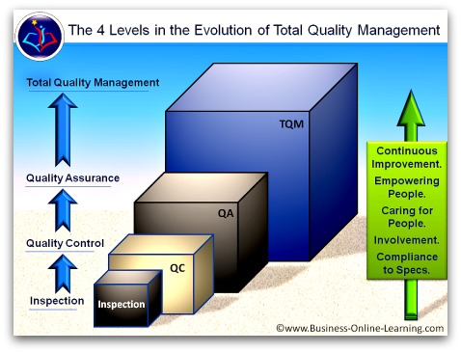
Στάδια εξέλιξης των συστημάτων ποιότητας

Slide 34
1^{Ο} Στάδιο Επιθεώρηση
Η έναρξη της Βιομηχανικής Επανάστασης, με την τεχνολογική πρόοδο, δημιουργία μεγάλων βιομηχανικών μονάδων, με μεγάλο αριθμό ομάδων παραγωγής, των οποίων ο έλεγχος ήταν αδύνατο να πραγματοποιηθεί από τους παραδοσιακούς εργοδηγούς
δημιουργήθηκε η πρωταρχική ανεξάρτητη μορφή ελέγχου της ποιότητας, η Επιθεώρηση,
σύγκριση των παραγόμενων προϊόντων ή υπηρεσιών με τις δεδομένες πρωτογενείς μορφές προδιαγραφών

Slide 35
2^{Ο} Στάδιο Έλεγχος Ποιότητας
Μετά το Β΄ Παγκόσμιο Πόλεμο, περνάμε στο επόμενο στάδιο, όπου οι επιχειρήσεις επιθεωρούν το προϊόν μετά την παραγωγή και προβαίνουν στις αντίστοιχες διορθωτικές ενέργειες, αν διαπιστωθούν αποκλίσεις από τις αρχικές προδιαγραφές.
η εκ των υστέρων ανίχνευση και διόρθωση δημιουργώντας έτσι επιπλέον κόστος για επανεκατεργασίες ή για απορρίψεις άχρηστων προϊόντων.

Slide 36
3^{Ο} Στάδιο Διασφάλιση Ποιότητας
Ολικός έλεγχος της ποιότητας από το στάδιο του σχεδιασμού νέων προϊόντων έως το στάδιο της εξυπηρέτησης μετά την πώληση.
Μεγαλύτερη προσοχή δίνεται στο σχεδιασμό των ποιοτικών προϊόντων και στην παρακολούθηση όλων των διεργασιών παραγωγής και διανομής των προϊόντων.

Slide 37
4^{Ο} Στάδιο Διοίκηση Ολικής Ποιότητας
Αποτελεί μια φιλοσοφία διοίκησης με πλήρη δέσμευση στην ικανοποίηση του πελάτη, «εσωτερικού» και «εξωτερικού», μέσα από τη συμμετοχή όλων και τη συνεχή βελτίωση.
Αν και δεν υπάρχει ομοφωνία στη βιβλιογραφία σχετικά με τα χαρακτηριστικά που συνθέτουν τη Διοίκηση Ολικής Ποιότητας, ωστόσο ανάμεσα σ’ αυτά στα οποία έχει γίνει εκτενέστερη αναφορά, περιλαμβάνονται

Slide 38
4^{Ο} Στάδιο Διοίκηση Ολικής Ποιότητας
η συνεχής βελτίωση,
η ικανοποίηση του πελάτη,
η ομαδική εργασία και
η ευθύνη της ανώτατης διοίκησης

Slide 39
Δομή Παρουσίασης
Η έννοια της Ποιότητας
Στάδια εξέλιξης των Συστημάτων Ποιότητας
Σημασία της Ποιότητας
Αρχές Διαχείρισης της Ποιότητας

Slide 40





Σημασία Ποιότητας
Κέρδος
“A Happy customer tells a friend; an unhappy customer tells the world”
Notes:
Η ποιότητα έχει άμεση σχέση με το κέρδος που είναι και το πρωτεύον σε κάθε επιχείρηση.
Πέρα από το κόστος της ποιότητας που θα το δούμε αναλυτικά παρακάτω και το οποίο επηρεάζει την ποιότητα, έχει αποδειχθεί από έρευνες ότι ένας ευχαριστημένος πελάτης φέρνει 8 νέους πελάτες ενώ ένας δυσαρεστημένος διώχνει 22.
Θα έχετε παρατηρήσει και εσείς ότι κάθε αρνητική εμπειρία που έχετε από ένα προϊόν ή μια υπηρεσία την αναφέρετε πολλές φορές σε φίλους, παρέες, συγγενείς.
Παράδειγμα, έστω ότι πηγαίνετε σε μια τράπεζα για κάποια δουλειά που έχετε και εξυπηρετήστε χωρίς κάποια αναμονή και σωστά...Το πολύ πολύ να το αναφέρετε μια φορά και μόνο το αμέσως επόμενο διάστημα από το γεγονός και μετά θα το ξεχάσετε..
Αν όμως πετύχετε κάποιον πολύ αγενή υπάλληλο, ταλαιπωρηθείτε πολύ ώρα και γενικά δε σας εξυπηρετήσουν σωστά δε θα το ξεχάσετε τόσο εύκολα και θα αναφέρετε την αρνητική σας εμπειρία κάθε φορά που θα σας δίνετε η ευκαιρία.
Επίσης, έχει παρατηρηθεί ότι πολύ συχνότερα θα γράψετε μια αρνητική κριτική για ένα ξενοδοχείο που μείνατε παρά μια θετική.

Slide 41
Σημασία Ποιότητας
Αύξηση κέρδους
Αξιοπιστία
Ανταγωνι-στικότητα
Παραγωγι-κότητα
Μικρό κόστος κατασκευής
Μικρό κόστος εγγυήσεων
Κέρδος

Slide 42




Σημασία Ποιότητας
Φήμη Εταιρίας
«Xρειάζονται 20 χρόνια για να χτίσεις τη φήμη μιας εταιρείας και μόλις πέντε λεπτά για να την καταστρέψεις..”
Warren Buffet
ΠΗΓΗ: Forbes, 2017
Notes:
Γιατί όμως έχει τόση σημασία η ποιότητα σε μια επιχείρηση?
Η ποιότητα έχει άμεση σχέση με τη φήμη κάθε εταιρίας. Έχει αποδειχθεί ότι καμία διαφημιστική καμπάνια δε μπορεί να υποκαταστήσει την επιρροή που έχει στην αγορά η καλή και σταθερή ποιότητα. Για παράδειγμα εταιρίες όπως η Rolex, Bosch, Adidas και η Sony οι οποίες συγκαταλέγονται στις καλύτερες ως προς τη φήμη τους, δίνουν πολύ μεγάλη βάση στην ποιότητα των προϊόντων τους.
“Όπως πολύ σωστά αναφέρει ο warren buffet

Slide 43
Σημασία Ποιότητας
Προσήλωση
Πελατών
Ικανοποίηση
Πελατών
ΦΗΜΗ ΕΤΑΙΡΙΑΣ
Εξυπηρέτηση
Πελατών
Notes:
Η τεράστια αυτή σημασία της ποιότητας φαίνεται και από τις διαφημιστικές καμπάνιες των εταιριών, οι οποίες πολύ συχνά αναφέρουν το πόσο ποιοτικά προϊόντα έχουν, πόσο βάρος δίνουν στην ποιότητα, βάσει ποιων ποιτοικών προτύπων έχουν πιστοποιηθεί, θα ακούτε συχνά ότι η τάδε εταιρία έχει πιστοποιηθεί κατά ISO (θα δούμε παρακάτω τι είναι).

Slide 44
Σημασία Ποιότητας
Κοινωνικό Σύνολο
ΕΠΙΧΕΙΡΗΣΗ
ΚΑΤΑΝΑΛΩΤΗΣ

Slide 45
Σημασία Ποιότητας
Κοινωνικό Σύνολο
Ικανοποιημένοι πελάτες
Εξοικονόμηση φυσικών πόρων κι μείωση περιβαλλοντικών επιπτώσεων
Αύξηση ανταγωνιστικότητας για εκπλήρωση των προσδοκιών του καταναλωτή
Αυξημένο επίπεδο αγοραστικής συνείδησης
Υγιείς επιχειρήσεις με σταθερές εργασιακές συνθήκες
Αύξηση δημιουργικότητας
Ποιότητα ζωής

Slide 46
Σημασία Ποιότητας
Θετικές Επιπτώσεις από Καλή Ποιότητα.
Η σχετική ποιότητα των προϊόντων και υπηρεσιών όπως την αντιλαμβάνονται οι αγοραστές επηρεάζει καθοριστικά την αύξηση του μεριδίου της αγοράς.
(«σχετική ποιότητα»= παρεχόμενη ποιότητα σε σχέση με αυτήν των ανταγωνιστών)

Slide 47
Σημασία Ποιότητας
Θετικές Επιπτώσεις από Καλή Ποιότητα.
Οι μεταβολές στην σχετική ποιότητα έχουν πολύ πιο σημαντικές επιπτώσεις στο μερίδιο της αγοράς από τις μεταβολές στην τιμή του προϊόντος.
Οι επιχειρήσεις με προϊόντα στο υψηλότερο 33% της αγοράς, από πλευράς θετικής ποιότητας, εμφανίζουν διπλάσια κέρδη σε σύγκριση με τις επιχειρήσεις που ανήκουν στο χαμηλότερο 33% της αγοράς.

Slide 48
Σημασία Ποιότητας
Αρνητικές Επιπτώσεις από Κακή Ποιότητα.
Περίπου η 1 στις 4 συναλλαγές μιας επιχείρησης δημιουργεί κάποιο πρόβλημα με τους πελάτες.
Από τους πελάτες εκείνους με κάποιο πρόβλημα, το 70-90% δεν παραπονιέται. Συνεπώς για κάθε ένα παράπονο που δέχεται η επιχείρηση αντιστοιχούν άλλοι τρεις που δεν έμειναν ικανοποιημένοι αλλά δεν ακούγονται.

Slide 49
Σημασία Ποιότητας
Αρνητικές Επιπτώσεις από Κακή Ποιότητα.
Από τους δυσαρεστημένους πελάτες που δεν παραπονιούνται, μόνο ο ένας στους δέκα επιστρέφει για συναλλαγές με την ίδια επιχείρηση.
Το κόστος για την προσέλκυση ενός νέου πελάτη είναι για μια επιχείρηση 5 φορές μεγαλύτερο από το κόστος διατήρησης ενός παλαιού πελάτη.

Slide 50
Σημασία Ποιότητας
Αρνητικές Επιπτώσεις από Κακή Ποιότητα.
Ο τρόπος που αντιμετωπίζονται οι πελάτες εκείνοι που έχουν παράπονα επηρεάζει καθοριστικά την μετέπειτα συμπεριφορά τους
Στην περίπτωση κακής μεταχείρισης μετά την υποβολή παραπόνων, το 83%, δηλ. οι 4 στους 5, στην επόμενη συναλλαγή επιλέγουν άλλη επιχείρηση.
Στην περίπτωση καλής μεταχείρισης, το 70-90% επιστρέφει και για άλλες συναλλαγές στην ίδια επιχείρηση.

Slide 51
Σημασία Ποιότητας
Αρνητικές Επιπτώσεις από Κακή Ποιότητα.
Η δυσαρέσκεια του πελάτη με ένα είδος προϊόντος επιδρά αρνητικά στην αξιολόγηση και των άλλων προϊόντων και υπηρεσιών που προσφέρει η επιχείρηση.
Το 20-50% του λειτουργικού κόστους μιας επιχείρησης συνδέεται με προβλήματα ποιότητας που δεν θα υπήρχαν, αν κάθε δραστηριότητα γινόταν σωστά την πρώτη φορά.

Slide 52
Δομή Παρουσίασης
Η έννοια της Ποιότητας
Στάδια εξέλιξης των Συστημάτων Ποιότητας
Σημασία της Ποιότητας
Αρχές Διαχείρισης της Ποιότητας

Slide 53
Αρχές Διαχείρισης της ποιότητας
Κάθε βασικός κανόνας για τη διοίκηση του φορέα με σκοπό τη συνεχή βελτίωση των επιδόσεων του απέναντι στους πελάτες και έναντι των προσδοκιών των φορέων που έχουν συμφέρον από αυτόν
Notes:
Διαχείριση ποιότητας εννοούμε κάθε βασικό κανόνα για τη διοίκηση του φορέα με σκοπό τη συνεχή βελτίωση των επιδόσεων του απέναντι στους πελάτες και έναντι των προσδοκιών των φορέων που έχουν συμφέρον απ αυτόν

Slide 54
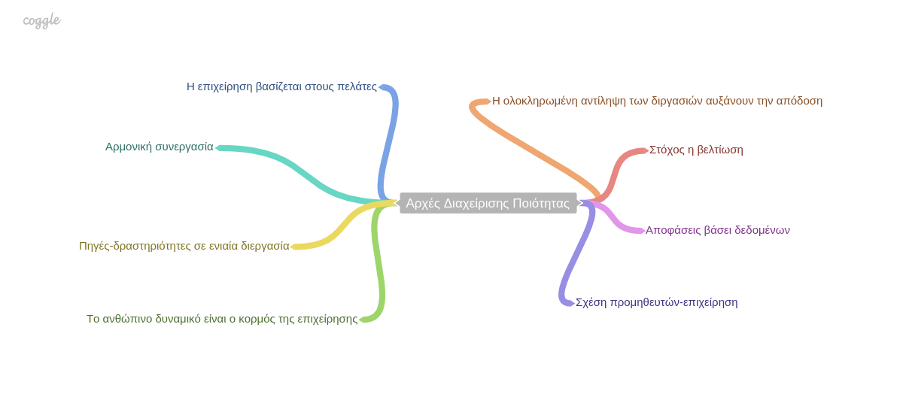
Αρχές Διαχείρισης της ποιότητας
Notes:
Διαχείριση ποιότητας εννοούμε κάθε βασικό κανόνα για τη διοίκηση του φορέα με σκοπό τη συνεχή βελτίωση των επιδόσεων του απέναντι στους πελάτες και έναντι των προσδοκιών των φορέων που έχουν συμφέρον απ αυτόν

Slide 55
Αρχές Διαχείρισης της ποιότητας
1. Η ύπαρξη και η επιβίωση κάθε επιχείρησης στηρίζεται στους πελάτες της και γι αυτό πρέπει:
Να αντιλαμβάνεται τις τρέχουσες και μελλοντικές ανάγκες τους
Να ικανοποιεί τις απαιτήσεις τους
Να ξεπερνά τις προσδοκίες τους
Notes:
Τι είναι ΑΔΠ; Είναι κανόνες που θα πρέπει να διέπουν τη λειτουργία του φορέα με σκοπό την βελτίωση των επιδόσεων του απέναντι στους πελάτες και έναντι των προσδοκιών των φορέων που έχουν συμφέρον από αυτόν

Slide 56
Αρχές Διαχείρισης της ποιότητας
Ένας ευχαριστημένος πελάτης φέρνει οκτώ (8) νέους πελάτες, ενώ ένας δυσαρεστημένος πελάτης διώχνει άλλους είκοσι δύο (22)
Αν ο πελάτης δε βρει αυτό που ψάχνει κατά 60% αλλάζει κατάστημα, 28% αγοράζει κάτι άλλο και μόλις 12% θα ξαναπάει να το αναζητήσει.
Το κόστος προσέλκυσης ενός νέου πελάτη είναι πέντε (5) φορές μεγαλύτερο από το κόστος διατήρησης ενός (1) ικανοποιημένου
“Τα προϊόντα πάνε και έρχονται αλλά οι πελάτες μένουν” (Hogan, Lemon, & Rust 2002)
“Η Εξυπηρέτηση του πελάτη θα αποτελέσει την
κυριότερη λειτουργία σε κάθε επιχείρηση” (Bill Gates)

Slide 57
Αρχές Διαχείρισης της ποιότητας
2. Οι επικεφαλής των επιχειρήσεων πρέπει να καθιερώσουν μια αρμονική συνεργασία μέσα στην επιχείρηση, με τη δημιουργία και τη διατήρηση ενός περιβάλλοντος τέτοιου όπου όλοι να εμπλέκονται στην επίτευξη των στόχων της επιχείρησης

Slide 58
Αρχές Διαχείρισης της ποιότητας
3. Το ανθρώπινο δυναμικό σε όλα τα ιεραρχικά επίπεδα είναι ο κορμός μιας επιχείρησης . Η ενασχόληση του με αυτή επιτρέπει στις ικανότητες του να χρησιμοποιούνται προς όφελος της επιχείρησης.

Slide 59
Αρχές Διαχείρισης της ποιότητας
4. Ένα επιθυμητό αποτέλεσμα επιτυγχάνεται πιο εύκολα όταν πηγές και σχετιζόμενες δραστηριότητες συνδυάζονται σε μια ενιαία διεργασία

Slide 60
Αρχές Διαχείρισης της ποιότητας
5. Η κατανόηση και η διαχείριση ενός συστήματος διεργασιών για ένα συγκεκριμένο στόχο βελτιώνουν την αποτελεσματικότητα και την απόδοση μιας επιχείρησης

Slide 61
Αρχές Διαχείρισης της ποιότητας
6. Η συνεχής βελτίωση πρέπει να είναι μόνιμος και αντικειμενικός στόχος της επιχείρησης

Slide 62
Αρχές Διαχείρισης της ποιότητας
7. Οι αποτελεσματικές και ορθολογικές αποφάσεις βασίζονται στην ανάλυση δεδομένων και πληροφοριών

Slide 63
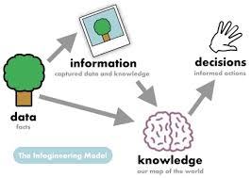
Αρχές Διαχείρισης της ποιότητας

Slide 64
Αρχές Διαχείρισης της ποιότητας
8. Μια επιχείρηση και οι προμηθευτές της είναι ανεξάρτητοι ο ένας από τον άλλον, και μια «επ’ αμοιβαία ωφελεία» σχέση αυξάνει την ικανότητα και των δύο να βελτιώσουν την εμπορική τους αξία

Slide 65
Ερωτήσεις;

